Slide 1


Slide 2



Slide 3
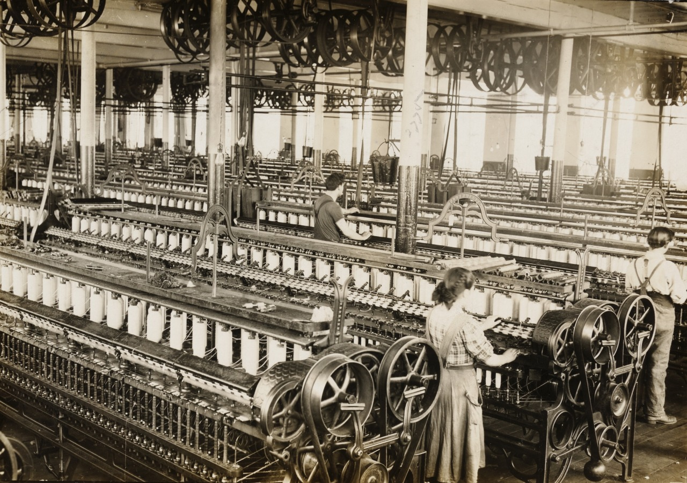
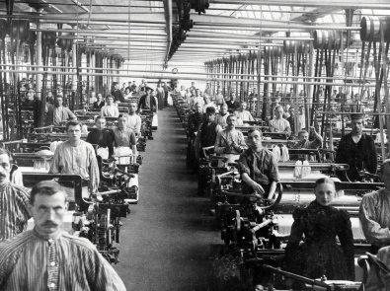
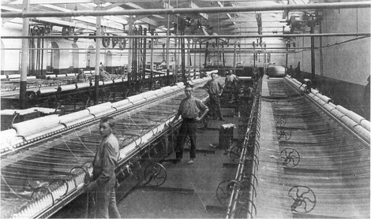
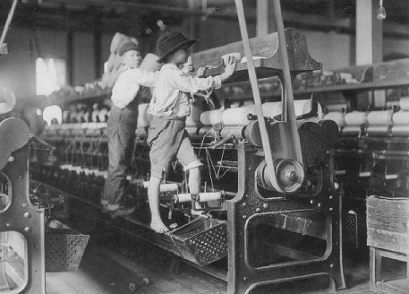

Slide 4
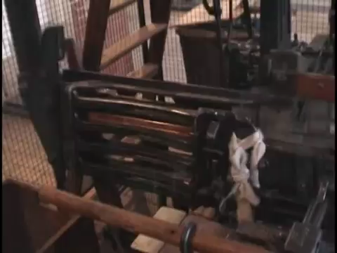

Slide 5

Hoe vertel je dit verhaal in gebarentaal?
‘Ik ben laatst aangereden door een fiets en ik was gewond.
Er moest een dokter bij komen
want ik had een gat in mijn been.
Daarna kwam ik naar de fabriek.
Maar ik moest in het kantoor komen
en toen kreeg ik van de baas tien cent boete omdat ik te laat was.’

